Slide 1


Державна служба
якості освіти України
РЕКОМЕНДАЦІЇ
щодо виконання вимог
ст. 30 Закону України
«Про освіту» від 05.09.2017
2020
Notes:
Управління Державної служби якості освіти у Сумській області

Slide 2
Державна служба
якості освіти України
Стаття 30. Прозорість та інформаційна
відкритість закладу освіти
Заклади освіти формують відкриті та загальнодоступні ресурси з інформацією про свою діяльність
Оприлюднюють інформацію та документи про свою діяльність
Забезпечують відкритий доступ них
2020
Notes:
Управління Державної служби якості освіти у Сумській області

Slide 3
Державна служба
якості освіти України
п.2 ст.30 ЗУ «Про освіту»:
ЗАКЛАДИ ЗАГАЛЬНОЇ СЕРЕДНЬОЇ ОСВІТИ
(що мають ліцензію на провадження освітньої діяльності) ЗОБОВ′ЯЗАНІ забезпечувати на своїх веб-сайтах (у разі їх відсутності - на веб-сайтах своїх засновників) відкритий доступ до такої інформації та документів:
статут закладу освіти;
ліцензії на провадження освітньої діяльності;
структура та органи управління закладу освіти;
кадровий склад закладу освіти згідно з ліцензійними умовами;
освітні програми, що реалізуються в закладі освіти, та перелік освітніх компонентів, що передбачені відповідною освітньою програмою;
територія обслуговування, закріплена за закладом освіти його засновником (для закладів дошкільної та загальної середньої освіти);
ліцензований обсяг та фактична кількість осіб, які навчаються у закладі освіти;
2020
Notes:
Управління Державної служби якості освіти у Сумській області

Slide 4
Державна служба
якості освіти України
продовження п.2 ст.30 ЗУ «Про освіту»
мова (мови) освітнього процесу;
наявність вакантних посад, порядок і умови проведення конкурсу на їх заміщення (у разі його проведення);
матеріально-технічне забезпечення закладу освіти (згідно з ліцензійними умовами);
наявність гуртожитків та вільних місць у них, розмір плати за проживання;
результати моніторингу якості освіти;
річний звіт про діяльність закладу освіти;
правила прийому до закладу освіти;
умови доступності закладу освіти для навчання осіб з особливими освітніми потребами;
розмір плати за навчання, підготовку, перепідготовку, підвищення кваліфікації здобувачів освіти;
перелік додаткових освітніх та інших послуг, їх вартість, порядок надання та оплати;
правила поведінки здобувача освіти в закладі освіти;
план заходів, спрямованих на запобігання та протидію булінгу (цькуванню) в закладі освіти;
порядок подання та розгляду (з дотриманням конфіденційності) заяв про випадки булінгу (цькування) в закладі освіти;
порядок реагування на доведені випадки булінгу (цькування) в закладі освіти та відповідальність осіб, причетних до булінгу (цькування);
інша інформація, що оприлюднюється за рішенням закладу освіти або на вимогу законодавства.
2020
Notes:
Управління Державної служби якості освіти у Сумській області

Slide 5
Державна служба
якості освіти України
п.2 ст.30 ЗУ «Про освіту»:
ЗАКЛАДИ ДОШКІЛЬНОЇ ОСВІТИ
(що мають ліцензію на провадження освітньої діяльності) ЗОБОВ′ЯЗАНІ забезпечувати на своїх веб-сайтах (у разі їх відсутності - на веб-сайтах своїх засновників) відкритий доступ до такої інформації та документів:
статут закладу освіти;
ліцензії на провадження освітньої діяльності;
структура та органи управління закладу освіти;
кадровий склад закладу освіти згідно з ліцензійними умовами;
освітні програми, що реалізуються в закладі освіти, та перелік освітніх компонентів, що передбачені відповідною освітньою програмою;
територія обслуговування, закріплена за закладом освіти його засновником (для закладів дошкільної та загальної середньої освіти);
ліцензований обсяг та фактична кількість осіб, які навчаються у закладі освіти;
2020
Notes:
Управління Державної служби якості освіти у Сумській області

Slide 6
Державна служба
якості освіти України
продовження п.2 ст.30 ЗУ «Про освіту»
мова (мови) освітнього процесу;
наявність вакантних посад, порядок і умови проведення конкурсу на їх заміщення (у разі його проведення);
матеріально-технічне забезпечення закладу освіти (згідно з ліцензійними умовами);
результати моніторингу якості освіти;
річний звіт про діяльність закладу освіти;
правила прийому до закладу освіти;
умови доступності закладу освіти для навчання осіб з особливими освітніми потребами;
розмір плати за навчання, підготовку, перепідготовку, підвищення кваліфікації здобувачів освіти;
перелік додаткових освітніх та інших послуг, їх вартість, порядок надання та оплати;
правила поведінки здобувача освіти в закладі освіти;
план заходів, спрямованих на запобігання та протидію булінгу (цькуванню) в закладі освіти;
порядок подання та розгляду (з дотриманням конфіденційності) заяв про випадки булінгу (цькування) в закладі освіти;
порядок реагування на доведені випадки булінгу (цькування) в закладі освіти та відповідальність осіб, причетних до булінгу (цькування);
інша інформація, що оприлюднюється за рішенням закладу освіти або на вимогу законодавства.
2020
Notes:
Управління Державної служби якості освіти у Сумській області

Slide 7
Державна служба
якості освіти України
Відповідно до п.3 ст. 30 Закону України «Про освіту» заклади освіти, що отримують публічні кошти, та їх засновники зобов’язані оприлюднювати на своїх веб-сайтах:
кошторис і фінансовий звіт про надходження та використання всіх отриманих коштів;
інформацію про перелік товарів, робіт і послуг, отриманих як благодійна допомога, із зазначенням їх вартості;
інформацію про кошти, отримані з інших джерел, не заборонених законодавством.
2020
Notes:
Управління Державної служби якості освіти у Сумській області

Slide 8


Державна служба
якості освіти України
СТРОКИ:
Інформація та документи, передбачені ч.2, 3 ст. 30 Закону України «Про освіту», якщо вони не віднесені до категорії інформації з обмеженим доступом, розміщуються для відкритого доступу НЕ ПІЗНІШЕ НІЖ ЧЕРЕЗ ДЕСЯТЬ РОБОЧИХ ДНІВ з дня їх затвердження чи внесення змін до них, якщо інше не визначено законом.
10
РОБОЧИХ ДНІВ
з дня їх затвердження чи внесення змін до них
2020
Notes:
Управління Державної служби якості освіти у Сумській області

Slide 9
Державна служба
якості освіти України
вільний (безкоштовний, безперешкодний, постійний) доступ будь-яким користувачем в режимі реального часу до документів та інформації, розміщених на веб-сайті закладу освіти
ЗАБЕЗПЕЧЕННЯ ВІДКРИТОГО ДОСТУПУ
можливість анонімного перегляду, копіювання та використання інформації, розміщеної на веб-сайті
ТИПОВА ПОМИЛКА:
потреба проведення додаткової реєстрації, ідентифікації, авторизації, проходження автоматизованого тесту для розрізнення користувачів чи інших обмежень, у тому числі введення паролю доступу для отримання можливості перегляду інформації, розміщеної на веб-сайті.
2020
Notes:
Управління Державної служби якості освіти у Сумській області

Slide 10




Державна служба
якості освіти України
РОЗМІЩЕННЯ ІНФОРМАЦІЇ І ДОКУМЕНТІВ
НА ВЕБ-САЙТІ
ЗАВАНТАЖЕННЯ ФАЙЛУ У ВИГЛЯДІ ТЕКСТОВОГО АБО ГРАФІЧНОГО ФАЙЛУ
ЗАВАНТАЖЕННЯ ПОСИЛАННЯ НА ІНШИЙ ВЕБ-РЕСУРС ЧИ СХОВИЩЕ, ДЕ РОЗМІЩЕНА ІНФОРМАЦІЯ АБО ДОКУМЕНТ
2020
Notes:
Управління Державної служби якості освіти у Сумській області

Slide 11
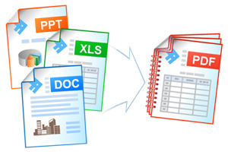

Державна служба
якості освіти України
ФОРМАТИ ФАЙЛІВ
Для забезпечення інформаційної безпеки рекомендовано завантажувати документи у незмінному форматі, наприклад, .pdf (використання форматів .doc, .doсx, .rtf, .txt, а також будь-яких інших, придатних до автоматизованого оброблення електронними засобами, не заборонено).
Якщо файл завантажується у форматі зображень (наприклад, .img, .bmp, .tiff, .gif, .png, ін.) обов’язковою умовою є належна його якість, інформація на ньому має бути придатною до розпізнавання.
2020
Notes:
Управління Державної служби якості освіти у Сумській області

Slide 12
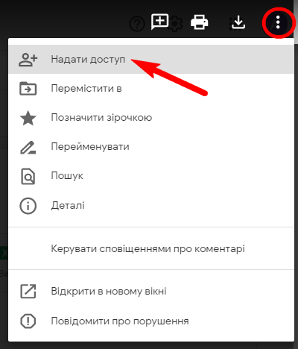
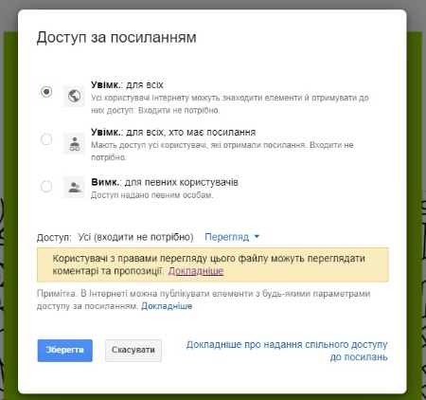


Державна служба
якості освіти України
Google Drive - сховище даних, яке належить компанії Google Inc., що дозволяє користувачам зберігати свої дані на серверах у хмарі і ділитися ними з іншими користувачами в Інтернеті.*
ОБОВ’ЯЗКОВО при розміщенні посилання на інформацію, яка міститься на Google Drive у налаштуваннях спільного доступу необхідно ввімкнути доступ для всіх, оскільки в інакшому випадку інформація за посиланням, розміщеним на веб-сайті, буде недоступна для перегляду.
* https://uk.wikipedia.org/wiki/Google_Drive
2020
Notes:
Управління Державної служби якості освіти у Сумській області

Slide 13

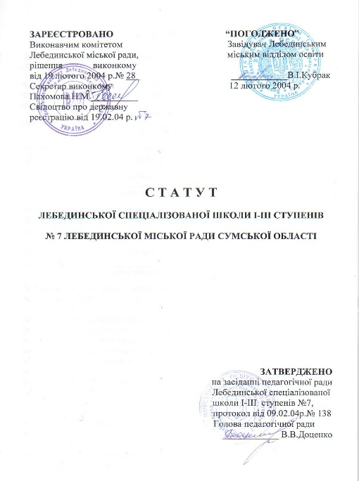

Державна служба
якості освіти України
1
Статут закладу освіти має бути узгоджений із положеннями Закону України «Про освіту» від 05.09.2017 протягом 5 років.
СТАТУТ ЗАКЛАДУ ОСВІТИ
На веб-сайті розміщується діючий статут закладу освіти, затверджений, погоджений та зареєстрований у встановленому порядку.
ТИПОВІ ПОМИЛКИ:
завантаження лише першої і останньої сторінки статуту, або окремих його фрагментів (сторінок);
завантаження проєкту статуту, який не містить інформацію про те, коли і ким документ був погоджений і затверджений.
2020
Notes:
Управління Державної служби якості освіти у Сумській області

Slide 14
Державна служба
якості освіти України
ФІЛІЯ
Відповідно до Типового положення про філію закладу освіти, затвердженого Наказом Міністерства освіти і науки України 06.12.2017 №1568, ФІЛІЯ опорного закладу освіти – це територіально відокремлений структурний підрозділ закладу освіти, що не має статусу юридичної особи і діє на підставі ПОЛОЖЕННЯ, затвердженого засновником відповідного закладу освіти.
ТИПОВІ ПОМИЛКИ:
завантаження статуту опорного закладу освіти;
відсутній будь-який оприлюднений установчий документ.
Інформація і документи на виконання вимог ст. 30 ЗУ «Про освіту»
щодо філії опорного закладу освіти можуть бути розміщені на:
веб-сайті філії опорного закладу освіти;
веб-сайті опорного закладу освіти;
веб-сайті засновника закладу освіти.
2020
Notes:
Управління Державної служби якості освіти у Сумській області

Slide 15
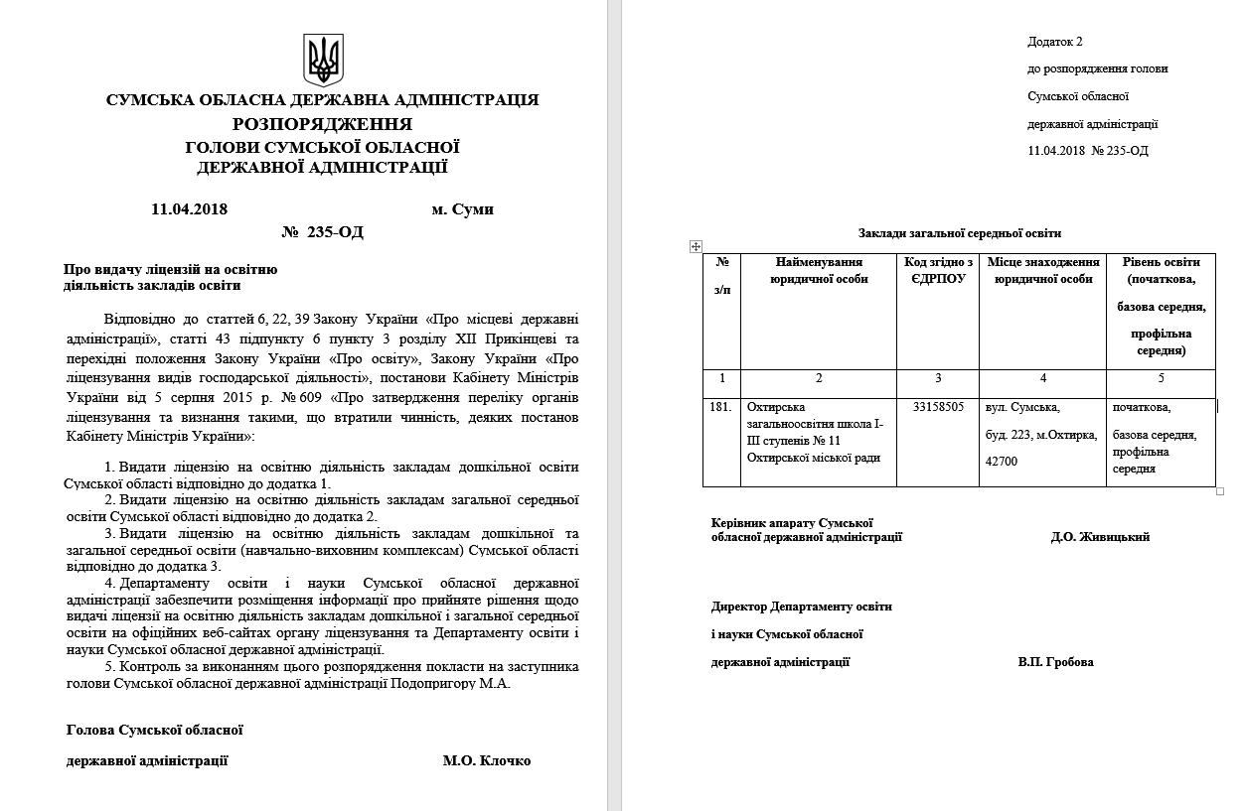
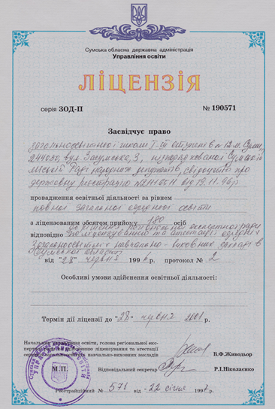
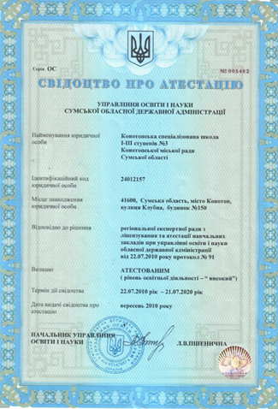
Державна служба
якості освіти України
2
ЛІЦЕНЗІЇ НА ПРОВАДЖЕННЯ ОСВІТНЬОЇ ДІЯЛЬНОСТІ
РЕКОМЕНДОВАНО:
Завантажити на веб-сайт всі наявні документи, незалежно від їх терміну дії (ліцензію на провадження освітньої діяльності, свідоцтво про атестацію, розпорядження про видачу ліцензій з додатком, ін.)
2020
Notes:
Управління Державної служби якості освіти у Сумській області

Slide 16

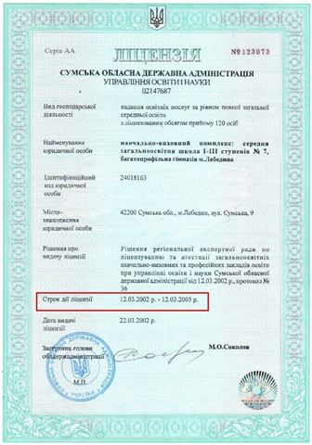
Державна служба
якості освіти України
Зверніть увагу
на термін дії документів
Ліцензування освітньої діяльності закладів освіти, передбачене п. 6 ч. 1 ст. 7 Закону України «Про ліцензування видів господарської діяльності» і здійснюється відповідно до Ліцензійних умов провадження освітньої діяльності, затверджених постановою КМУ від 30.12.2015 № 1187 і викладених у новій редакції від 10.05.2018 № 347.
Абзацом 2 ч. 1 ст. 8 Закону України «Про загальну середню освіту» передбачено, що наявність відповідної ліцензії, виданої в установленому законодавством порядку, є обов’язковою умовою для провадження освітньої діяльності закладом освіти на певному рівні загальної середньої освіти.
Абзацом п. 3 ст. 11 Закону України «Про дошкільну освіту» передбачено, що заклад дошкільної освіти здійснює свою діяльність за наявності ліцензії на право провадження освітньої діяльності у сфері дошкільної освіти, виданої у встановленому законодавством України порядку.
Відповідно до ч. 2 ст. 43 Закону України «Про освіту» від 05.09.2017 визначено перелік органів, уповноважених на здійснення ліцензування закладів дошкільної та загальної середньої освіти, до яких віднесено обласні державні адміністрації.
2020
Notes:
Управління Державної служби якості освіти у Сумській області

Slide 17
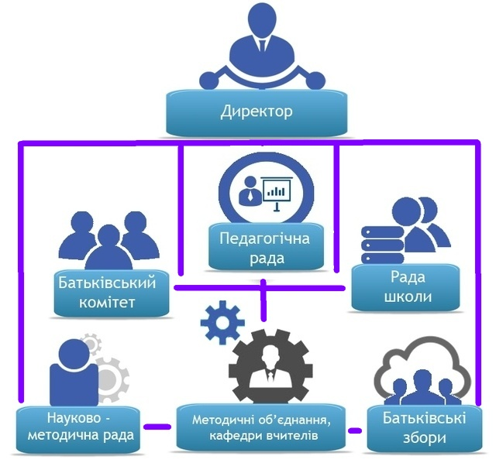
Державна служба
якості освіти України
3
СТРУКТУРА ТА ОРГАНИ УПРАВЛІННЯ ЗАКЛАДУ ОСВІТИ
Відповідно до ст. 24 Закону України «Про освіту» управління закладом освіти здійснюють: засновник (засновники), керівник закладу освіти, колегіальний орган управління закладу освіти, колегіальний орган громадського самоврядування, інші органи, передбачені спеціальними законами та/або установчими документами закладу освіти.
Інформація в даному розділі подається щодо конкретного закладу освіти із зазначенням чіткої структури і органів управління закладу освіти (у тому числі порядку взаємодії між ними).
РЕКОМЕНДОВАНО для кращого сприйняття та наочності даний пункт відображати схематично.
2020
Notes:
Управління Державної служби якості освіти у Сумській області

Slide 18
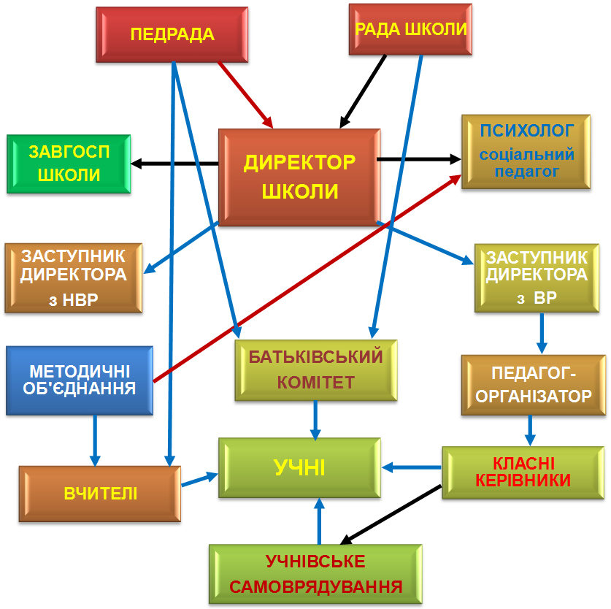
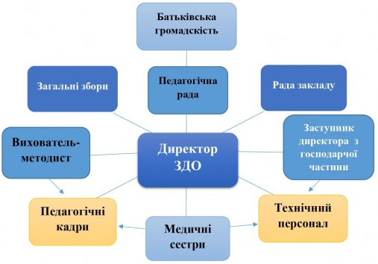
Державна служба
якості освіти України
Приклад:
2020
Notes:
Управління Державної служби якості освіти у Сумській області

Slide 19
Державна служба
якості освіти України
4
КАДРОВИЙ СКЛАД ЗАКЛАДУ ОСВІТИ ЗГІДНО З ЛІЦЕНЗІЙНИМИ УМОВАМИ (для закладів загальної середньої освіти)
* Наявність вищої освіти (ступеня не нижче магістра) у керівника закладу загальної середньої освіти підтверджується відповідним документом про освіту.
* Вища педагогічна освіта за отриманою спеціальністю чи освітня та (або) професійна кваліфікація вчителів повинна відповідати навчальним предметам (дисциплінам), що ними викладаються, що підтверджується відповідними документами про освіту.
* До провадження педагогічної діяльності на посадах педагогічних працівників у закладах загальної середньої освіти можуть залучатися також наукові та науково-педагогічні працівники, які мають наукові ступені за відповідними спеціальностями.
П. 77 Ліцензійних умов провадження освітньої діяльності, затверджених постановою КМУ № 1187 від 30 грудня 2015 р. (в редакції постанови КМУ від 10 травня 2018 р. № 347) передбачає кадрові вимоги щодо забезпечення започаткування та провадження освітньої діяльності за рівнями повної загальної середньої освіти, зокрема:
2020
Notes:
Управління Державної служби якості освіти у Сумській області

Slide 20
Державна служба
якості освіти України
Наприклад:
ПІП учителя | Посада, яку займає | Назва навчального закладу, який закінчив, рік закінчення | Спеціальність за дипломом | Стаж роботи |  | Назва предмета, який викладає | Назва закладу, де пройшов курси підвищення кваліфікації, рік | Кваліфікаційна категорія, звання
 |  |  |  | загальний | педагогічний
Іванова Марія Іванівна | директор | Сумський державний педагогічний інститут ім. А.С. Макаренка, 1997 Сумський державний педагогічний інститут ім. А.С.Макаренка, 2009 | Математика і фізика, управління навчальним закладом | 21 | 21 | фізика | СумДПУ, 2019 | Спеціаліст вищої категорії
Петрова Юлія Петрівна | заступник директора з НВР | Сумський державний педагогічний університет ім. А.С. Макаренка, 2002, СОІППО, 2015 | Хімія та біологія, управління навчальним закладом | 18 | 18 | хімія, біологія | СОІППО, 2019 | Спеціаліст вищої категорії
Сидорова Віра Василівна | вчитель історії | Сумський державний педагогічний інститут ім. А.С. Макаренка, 1996 | Історія | 23 | 23 | Історія | СОІППО, 2019 | Спеціаліст І категорії
Жукова Ольга Олегівна | вчитель української мови та літератури | Сумський державний педагогічний інститут ім. А.С. Макаренка, 1982 | Українська мова та література | 38 | 38 | Українська мова та література | СОІППО, 2019 | Спеціаліст вищої категорії, старший вчитель
ТИПОВІ ПОМИЛКИ:
розміщення інформації про штатний розпис закладу освіти;
завантаження загального фото колективу;
опублікування особистих даних педагогічних працівників (дата народження, адреса, сімейний стан, ін.)
2020
Notes:
Управління Державної служби якості освіти у Сумській області

Slide 21
Державна служба
якості освіти України
4
КАДРОВИЙ СКЛАД ЗАКЛАДУ ОСВІТИ ЗГІДНО З ЛІЦЕНЗІЙНИМИ УМОВАМИ
(для закладів дошкільної освіти)
Відповідно до ст. 30 Закону України «Про дошкільну освіту» педагогічний працівник закладу дошкільної освіти - особа з високими моральними якостями, яка має вищу педагогічну освіту за відповідною спеціальністю та/або професійну кваліфікацію педагогічного працівника, забезпечує результативність та якість роботи, а також фізичний і психічний стан якої дозволяє виконувати професійні обов'язки.
П. 90 Ліцензійних умов провадження освітньої діяльності, затверджених постановою КМУ № 1187 від 30 грудня 2015 р. (в редакції постанови КМУ від 10 травня 2018 р. № 347) передбачає кадрові вимоги щодо започаткування та провадження освітньої діяльності за рівнем дошкільної освіти, зокрема:
Заклад дошкільної освіти повинен бути забезпечений педагогічними працівниками, необхідними для реалізації освітнього процесу та виконання вимог Базового компонента дошкільної освіти.
2020
Notes:
Управління Державної служби якості освіти у Сумській області

Slide 22
Державна служба
якості освіти України
Згідно ст. 27 Закону України «Про дошкільну освіту» педагогічні працівники:
Приклад:
№ | ПІП педагогічного працівника | Посада, яку займає | Назва навчального закладу, який закінчив, рік закінчення | Спеціальність за дипломом | Стаж роботи | Кваліфікаційна категорія | Педагогічне звання
1 | Іванова Марія Іванівна | Директор (завідувач) | Сумський державний педагогічний інститут ім. А.С. Макаренка, 1997, 2009 | Дошкільна освіта, управління навчальним закладом | 21 | вища категорія | -
2 | Петрова Юлія Петрівна | Вихователь-методист | СумДПУ ім. А.С. Макаренка, 2002, 2009 | Дошкільна освіта, педагогіка та психологія | 18 | вища категорія | старший вихователь
3 | Сидорова Віра Василівна | Вихователь | Сумський державний педагогічний інститут ім. А.С. Макаренка, 1996 | Дошкільна освіта | 24 | спеціаліст | -
4 | Жукова Ольга Олегівна | Музичний керівник | Сумський державний педагогічний інститут ім. А.С. Макаренка, 1982, 1986 | Музичне мистецтво | 38 | вища категорія | вихователь-методист
* директори;
* заступники директора з навчально-
виховної (виховної) роботи;
* вихователі-методисти;
* вихователі;
* старші вихователі;
* асистенти вихователів;
* вчителі (усіх спеціальностей);
* вчителі-дефектологи;
* вчителі-логопеди;
* практичні психологи;
* соціальні педагоги;
* інструктори з праці, з фізкультури,
слухового кабінету;
* музичні керівники;
* керівники гуртків, студій, секцій,
інших форм гурткової роботи;
* інші спеціалісти.
2020
Notes:
Управління Державної служби якості освіти у Сумській області

Slide 23
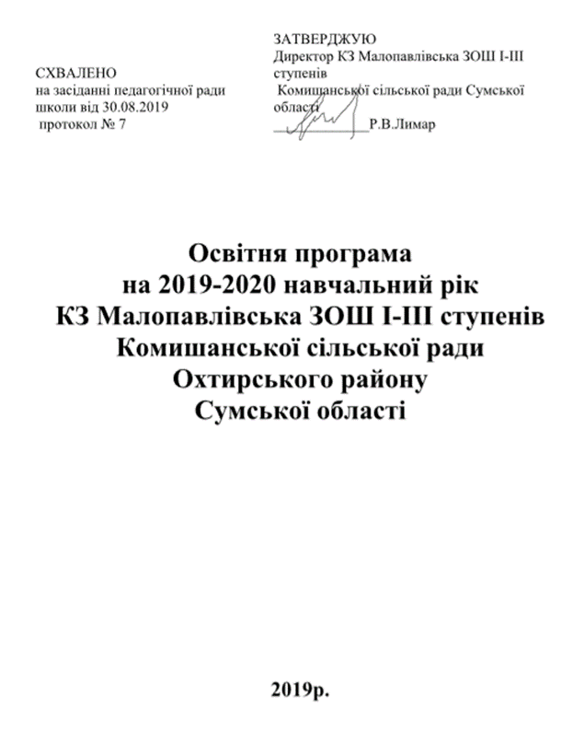
Державна служба
якості освіти України
5
ОСВІТНІ ПРОГРАМИ, ЩО РЕАЛІЗУЮТЬСЯ В ЗАКЛАДІ ОСВІТИ, ТА ПЕРЕЛІК ОСВІТНІХ КОМПОНЕНТІВ, ЩО ПЕРЕДБАЧЕНІ ВІДПОВІДНОЮ ОСВІТНЬОЮ ПРОГРАМОЮ
ОСВІТНЯ ПРОГРАМА, РОЗРОБЛЕНА НА ОСНОВІ ТИПОВИХ
ІНШІ ОСВІТНІ ПРОГРАМИ
Додатково зазначається інформація про те, коли і яким саме центральним органом забезпечення якості освіти була затверджена.
інформація про те, коли була схвалена педагогічною радою закладу освіти та затверджена його керівником у встановленому законом порядку (дата, номер протоколу)
Зверніть увагу!
Завантажити на веб-сайт необхідно всі сторінки, чинного в поточному навчальному році, документа!
2020
Notes:
Управління Державної служби якості освіти у Сумській області

Slide 24
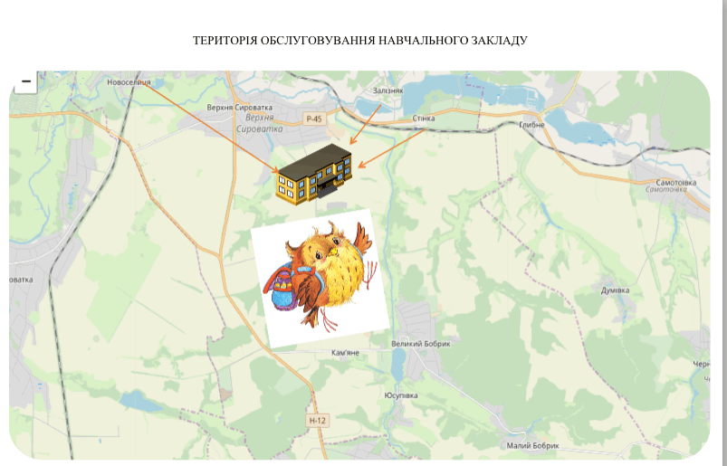
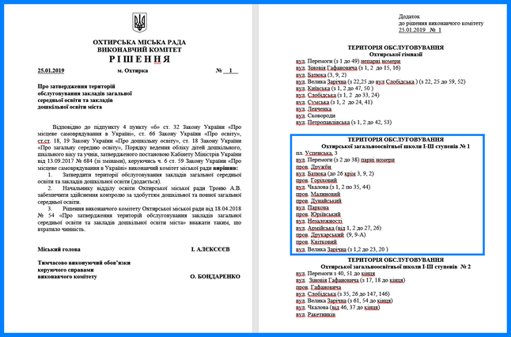
Державна служба
якості освіти України
6
ТЕРИТОРІЯ ОБСЛУГОВУВАННЯ, ЗАКРІПЛЕНА ЗА ЗАКЛАДОМ ОСВІТИ ЙОГО ЗАСНОВНИКОМ
Територія обслуговування КУ Сумська спеціалізована школа І-ІІІ ступенів №7 СМР:
Вулиці: Романа Атаманюка 1-49 (крім №43-Б), Л.Українки, Г. Чібісова, Богацького, Хотінська, Писарівська, Зелена, Київська, Матюшенка, Гастелло, Юнаківська, Новорічна.
Проспект: Курський № 1-129.
Провулки: Л.Українки, Богацького, Чкалова.
2020
Notes:
Управління Державної служби якості освіти у Сумській області

Slide 25
Державна служба
якості освіти України
ТИПОВІ ПОМИЛКИ:
ФОРМА ПОДАННЯ ІНФОРМАЦІЇ
ТЕКСТОВА
ГРАФІЧНА
як інформаційне текстове повідомлення із зазначенням переліку населених пунктів, вулиць, будинків;
завантаження розпорядчого документа про закріплення територій обслуговування за закладами освіти із додатком у форматі .doc, .doсx, .pdf;
завантаження фото-, скан-копії розпорядчого документа про закріплення територій обслуговування за закладами освіти із додатком у форматі .img, .gif, .png, ін.
у вигляді фрагмента мапи із нанесенням умовних позначень меж закріплених територій обслуговування
у вигляді ілюстративної схеми, таблиці, малюнка, ін.
ІНШІ
розміщення у відповідному розділі інформації про адресу закладу освіти, а не закріплену територію обслуговування;
завантаження загальної мапи району або посилання на неї без будь-яких орієнтовних позначень;
завантаження наказу або іншого розпорядчого документу про закріплення територій обслуговування за закладами освіти без додатку, в якому міститься конкретний перелік населених пунктів, вулиць, будинків, закріплених за закладом освіти.
2020
Notes:
Управління Державної служби якості освіти у Сумській області

Slide 26
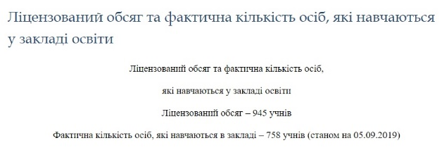
Державна служба
якості освіти України
7
ЛІЦЕНЗОВАНИЙ ОБСЯГ ТА ФАКТИЧНА КІЛЬКІСТЬ ОСІБ, ЯКІ НАВЧАЮТЬСЯ У ЗАКЛАДІ ОСВІТИ
Зверніть увагу!
Інформація щодо фактичної кількості осіб, які навчаються повинна бути актуальною станом не раніше ніж на початок навчального року з урахуванням поточних змін.
Ліцензійні умови провадження освітньої діяльності, затверджені постановою КМУ № 1187 від 30.12.2015 р. (в ред. постанови КМУ від 10.05.2018 р. № 347) ЛІЦЕНЗОВАНИЙ ОБСЯГ визначають як максимальну кількість осіб, яким заклад загальної середньої освіти або структурний підрозділ закладу освіти може одночасно забезпечити здобуття освіти на певному рівні повної загальної середньої освіти.
2020
Notes:
Управління Державної служби якості освіти у Сумській області

Slide 27
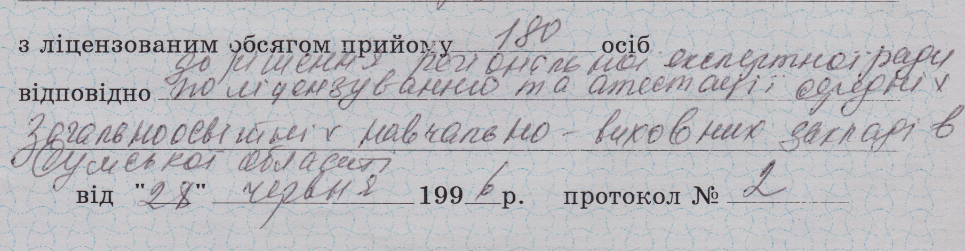
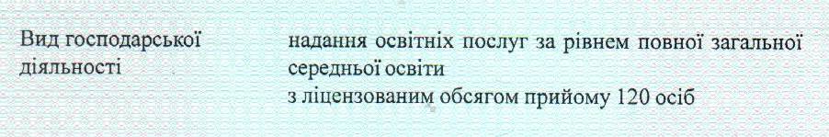


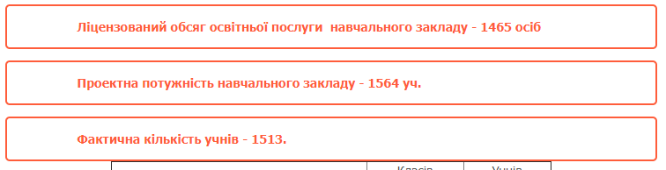

Державна служба
якості освіти України
Проектна потужність закладу освіти
Ліцензований обсяг
Фактична кількість здобувачів освіти
ЛІЦЕНЗІЯ
ЗНЗ-1
ФАКТИЧНО
2020
Notes:
Управління Державної служби якості освіти у Сумській області

Slide 28
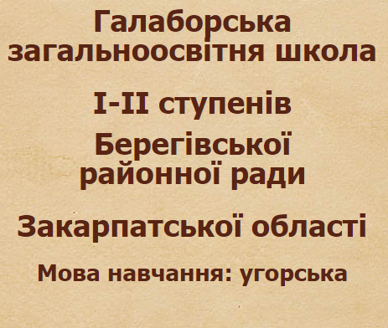
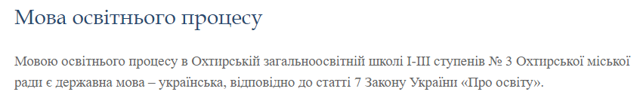
Державна служба
якості освіти України
8
МОВА (МОВИ) ОСВІТНЬОГО ПРОЦЕСУ
ч. 5 ст. 53 Конституції України закріплено право нацменшин на освіту рідною мовою у навчальних закладах України
Відповідно до ст. 7 Закону України «Про освіту» мовою освітнього процесу в закладах освіти є державна мова, кожному громадянину України гарантується право на здобуття освіти державною мовою в державних і комунальних закладах освіти.
реалізація ст. 10 Конституції України про статус української мови як державної
ст. 7 ЗУ «Про освіту»
гарантує право на навчання в комунальних закладах освіти для здобуття дошкільної та початкової освіти, поряд із державною мовою, мовою відповідної національної меншини, а також для здобуття дошкільної і загальної середньої освіти - мовою відповідного корінного народу.
МОВА (МОВИ) ОСВІТНЬОГО ПРОЦЕСУ
Мовою освітнього процесу в Сумській загальноосвітній школі І-ІІІ ступенів №111 Сумської міської ради є державна мова – українська, відповідно до статті 7 Закону України «Про освіту».
2020
Notes:
Управління Державної служби якості освіти у Сумській області

Slide 29
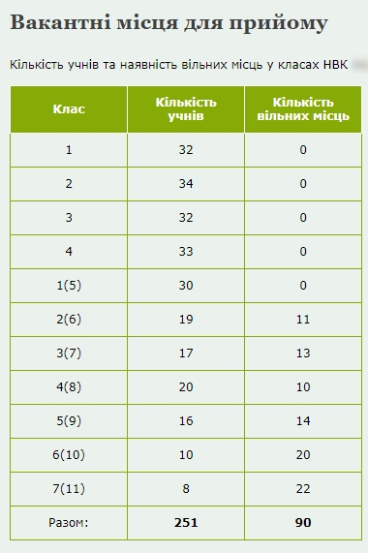
Державна служба
якості освіти України
9
НАЯВНІСТЬ ВАКАНТНИХ ПОСАД, ПОРЯДОК І УМОВИ ПРОВЕДЕННЯ КОНКУРСУ НА ЇХ ЗАМІЩЕННЯ (У РАЗІ ЙОГО ПРОВЕДЕННЯ)
ШТАТНИЙ РОЗПИС — це документ, що встановлює для конкретного підприємства, установи, організації структуру, штати та посадові оклади працівників. У штатному розпису містяться назви посад, чисельність персоналу і оклади по кожній посаді.*
ТИПОВІ ПОМИЛКИ:
розміщення у відповідному розділі інформації про кількість учнів і наявність вільних місць у класах;
відсутність будь-якої інформації про наявність/відсутність вакантних місць;
у разі наявності вакантних місць - відсутня інформація про порядок їх заміщення, умови проведення конкурсу на їх заміщення (якщо такий передбачено законом);
Наявність застарілих даних (станом до початку поточного навчального року).
Кількість вакантних посад в закладі загальної середньої освіти не повинна перевищувати 5% загальної чисельності педагогічних працівників згідно
із штатним розписом.
* Згідно листа Міністерства праці та соціальної політики України від 27.06.2007 № 162/06/187-07 «Щодо штатного розпису»
2020
Notes:
Управління Державної служби якості освіти у Сумській області

Slide 30
Державна служба
якості освіти України
10
МАТЕРІАЛЬНО-ТЕХНІЧНЕ ЗАБЕЗПЕЧЕННЯ ЗАКЛАДУ ЗАГАЛЬНОЇ СЕРЕДНЬОЇ ОСВІТИ
забезпечення приміщеннями, спортивним майданчиком для проведення у достатній кількості занять з фізичної культури, їдальнею
дані про закріплення майна за закладом освіти або його структурним підрозділом та документи, які засвідчують право власності чи користування майном
доступність навчальних приміщень для осіб з інвалідністю та інших маломобільних груп населення із документальним підтвердженням відповідності державним будівельним нормам, правилам і стандартам
ТИПОВІ ПОМИЛКИ:
МАТЕРІАЛЬНО-ТЕХНІЧНЕ ЗАБЕЗПЕЧЕННЯ ЗАКЛАДУ ДОШКІЛЬНОЇ ОСВІТИ
завантаження лише фото окремих приміщень закладу освіти або їх частин;
наявність інформації не у повному обсязі або такої, що не відповідає вимогам;
наявність застарілої інформації (інформація не оновлена станом на поточний навчальний рік).
повинне відповідати вимогам нормативно-правових актів у сфері дошкільної освіти щодо безпеки життєдіяльності дітей та охорони праці.
2020
Notes:
Управління Державної служби якості освіти у Сумській області

Slide 31
Державна служба
якості освіти України
МАТЕРІАЛЬНО-ТЕХНІЧНЕ ЗАБЕЗПЕЧЕННЯ ЗАКЛАДУ ЗАГАЛЬНОЇ СЕРЕДНЬОЇ ОСВІТИ (ЗГІДНО З ЛІЦЕНЗІЙНИМИ УМОВАМИ)
Відповідно до пункту 80 Ліцензійних умов провадження освітньої діяльності, затверджених постановою КМУ № 1187 від 30 грудня 2015 р. (в редакції постанови КМУ від 10 травня 2018 р. № 347) до матеріально-технічного забезпечення освітньої діяльності встановлюються технологічні вимоги, дотримання яких має бути відображено в повному обсязі в інформації, яка надається на виконання вимог ст. 30 Закону України «Про освіту», а саме:
1) забезпечення приміщеннями, спортивним майданчиком для проведення у достатній кількості занять з фізичної культури, їдальнею;
2) дані про закріплення майна за закладом освіти або його структурним підрозділом відповідно до вимог законодавства (право власності, оперативне управління, господарське відання, найм (оренда), позичка), а також документи, які засвідчують право власності чи користування майном для провадження освітньої діяльності за певним рівнем повної загальної середньої освіти;
3) доступність навчальних приміщень для осіб з інвалідністю та інших маломобільних груп населення, зокрема безперешкодний доступ до будівель, навчальних класів (груп) та іншої інфраструктури відповідно до державних будівельних норм, правил і стандартів, що повинно бути документально підтверджено фахівцем з питань технічного обстеження будівель та споруд, який має кваліфікаційний сертифікат, або відповідною установою, уповноваженою на проведення зазначених обстежень.
2020
Notes:
Управління Державної служби якості освіти у Сумській області

Slide 32
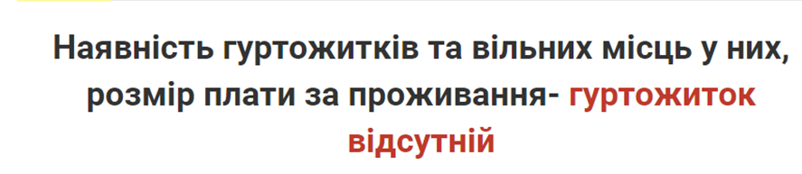
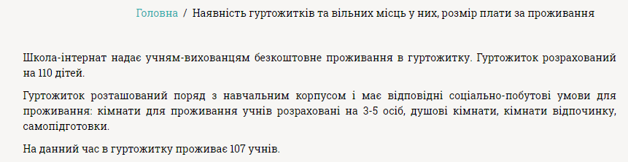
Державна служба
якості освіти України
11
НАЯВНІСТЬ ГУРТОЖИТКІВ ТА ВІЛЬНИХ МІСЦЬ У НИХ, РОЗМІР ПЛАТИ ЗА ПРОЖИВАННЯ
Наприклад:
ПАСПОРТ ГУРТОЖИТКУ СТАНОМ НА 2019-2020 н.р.
1. Гуртожиток розрахований на 100 місць.
2. Фактично проживає учнів в гуртожитку - 81 чол. (зайнятість 81%).
3. В гуртожитку є в наявності 28 кімнат для учнів. Фактично задіяні для проживання 25 кімнат. Житлова площа на 1 учня 6 м².
4. Рівень благоустрою приміщення гуртожитку: водопровід, каналізація, енергозабезпечення, гаряче водопостачання (у тому числі: кухня (обладнана), душ ( з гарячою водою), побутова кімната, кімната гігієни, кімната для сушіння і прасування, камера зберігання, кімната коменданта, ізолятор, кімната вихователів, кімната для самопідготовки учнів, кладові, санітарно - гігієнічні приміщення (умивальники, туалети), вестибюль та місце для чергового гуртожитку).
5. Вихователь – Іванов Іван Іванович, педагогічний стаж роботи - 20 років, кваліфікаційна категорія - перша.
6. Плата за проживання не здіймається.
Наявність гуртожитків та вільних місць у них, розмір плати за проживання:
функціонує гуртожиток на 102 місця (станом на 01.12.2019 р. вільних місць немає). Плата за проживання не здіймається.
2020
Notes:
Управління Державної служби якості освіти у Сумській області

Slide 33



Державна служба
якості освіти України
12
Якість знань за 2018-2019 н.р.
Якість знань за 2017-2018 н.р
Якість знань за 2016-2017 н.р.
МОНІТОРИНГ ЯКОСТІ ОСВІТИ
РЕЗУЛЬТАТИ МОНІТОРИНГУ ЯКОСТІ ОСВІТИ
ТИПОВІ ПОМИЛКИ:
розміщення інформації про результати навчання за один навчальний рік (семестр), що являє собою аналіз якості освіти;
розміщення загальної інформації, недостатньої для детального аналізу, оцінки і подальшого встановлення відповідності фактичних результатів освітньої діяльності її заявленим цілям, а також оцінювання ступеня, напряму і причин відхилень від цілей.
2020
Notes:
Управління Державної служби якості освіти у Сумській області

Slide 34
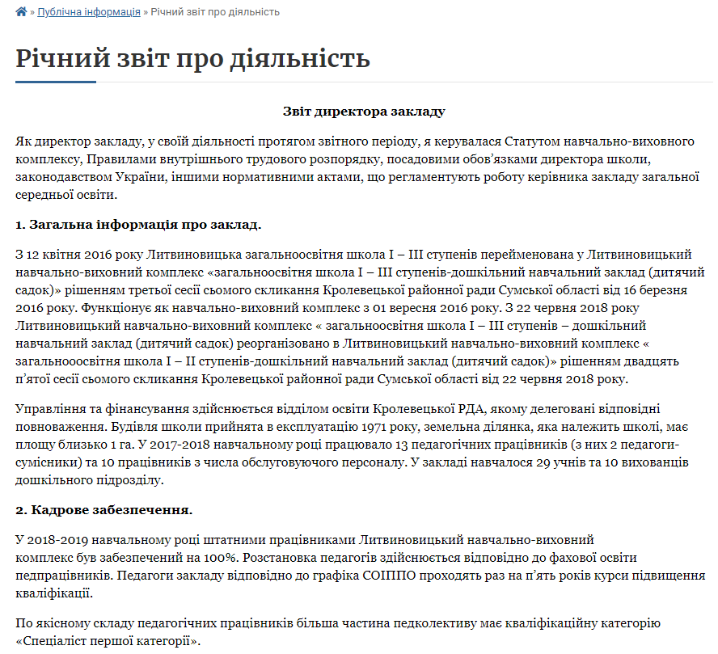

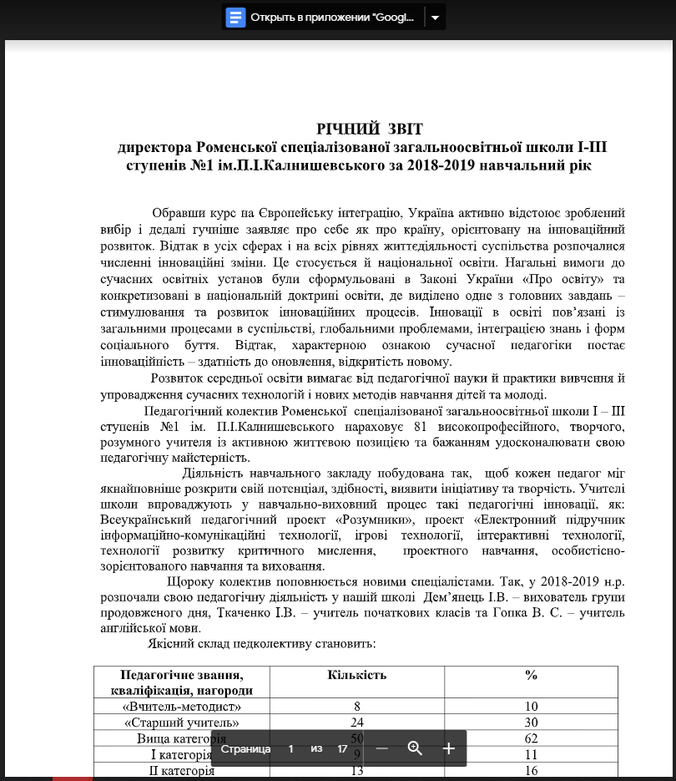

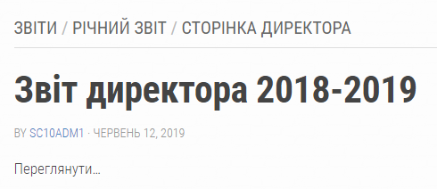

Державна служба
якості освіти України
13
- завантаження звіту керівника закладу освіти на сторінку веб-сайту у форматі текстового або графічного файлу, або його розміщення на Google Диску;
РІЧНИЙ ЗВІТ ПРО ДІЯЛЬНІСТЬ ЗАКЛАДУ ОСВІТИ
ВИКОНАННЯ ВИМОГИ:
- розміщення активного посилання на файл звіту керівника закладу освіти з можливістю подальшого завантаження;
- завантаження тексту звіту керівника закладу освіти безпосередньо на сторінку веб-сайту;
2020
Notes:
Управління Державної служби якості освіти у Сумській області

Slide 35
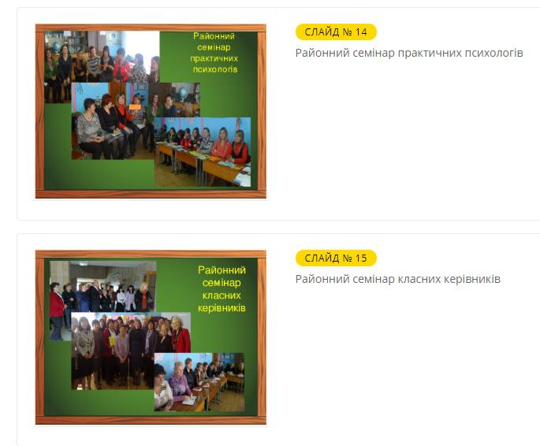
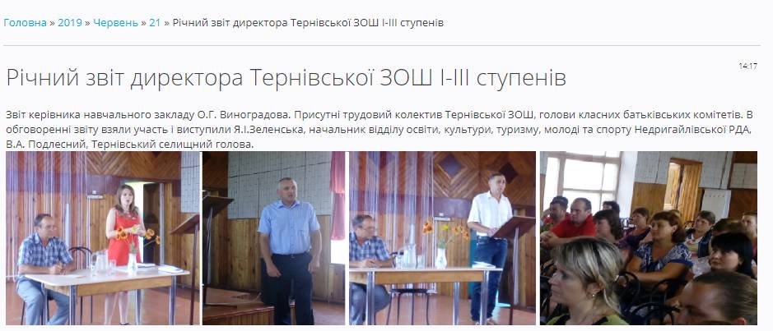
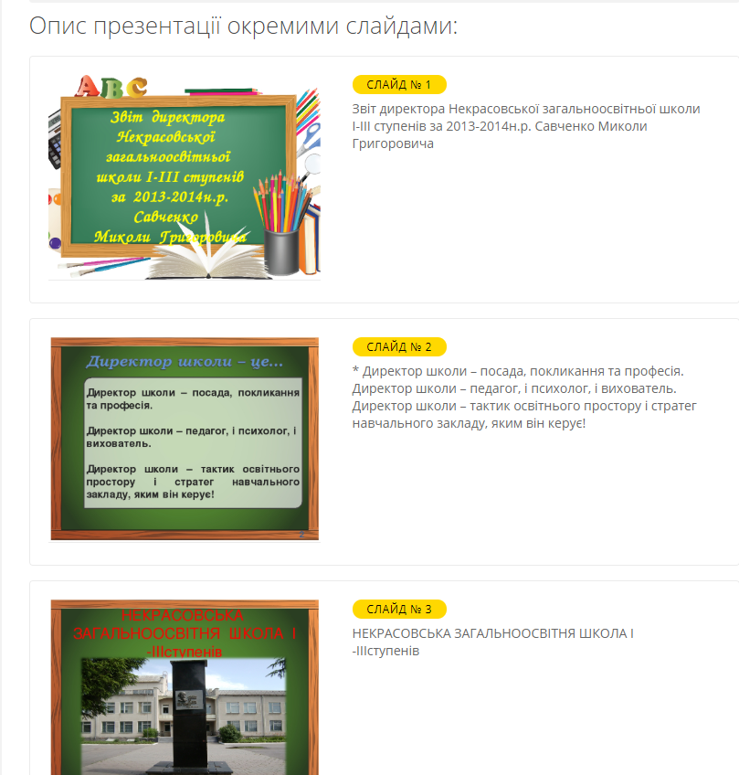
Державна служба
якості освіти України
ТИПОВІ ПОМИЛКИ:
- завантаження лише презентації до звіту керівника закладу освіти (без завантаження основного документа).
- розміщення загальної інформації про звіт керівника закладу освіти, який відбувся;
- відсутність даних про дату і номер протоколу проведених загальних зборів, на яких був заслуханий річний звіт керівника закладу освіти;
2020
Notes:
Управління Державної служби якості освіти у Сумській області

Slide 36
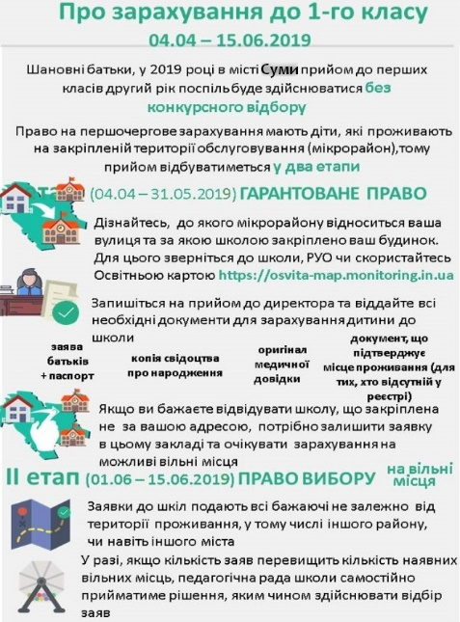
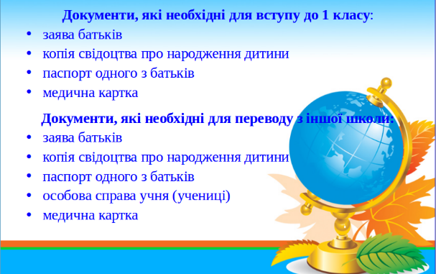
Державна служба
якості освіти України
14
ПРАВИЛА ПРИЙОМУ ДО ЗАКЛАДУ ОСВІТИ
ТИПОВІ ПОМИЛКИ:
зазначення переліку документів необхідних для вступу до закладу освіти не є належним виконанням зазначеної вимоги, для виконання в її повному обсязі необхідно вказати порядок і умови.
2020
Notes:
Управління Державної служби якості освіти у Сумській області

Slide 37
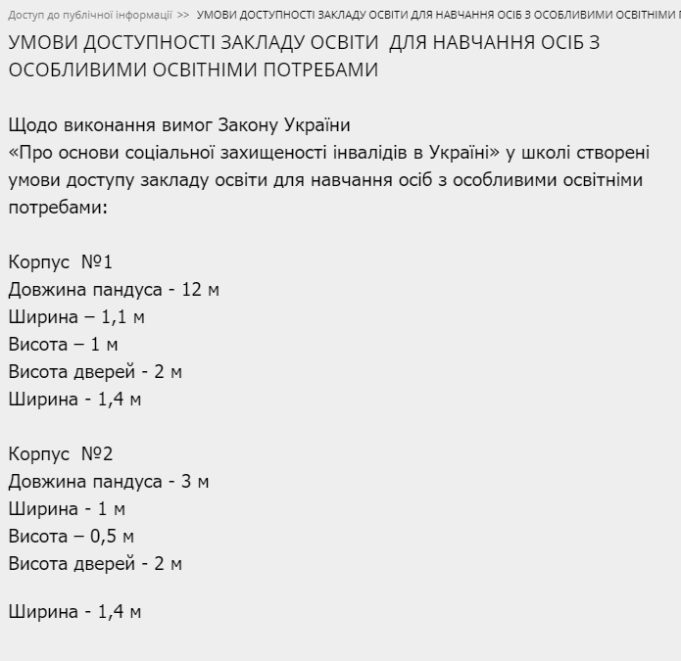
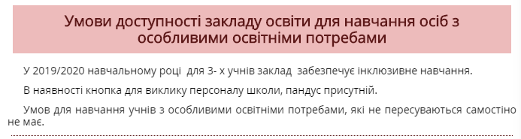
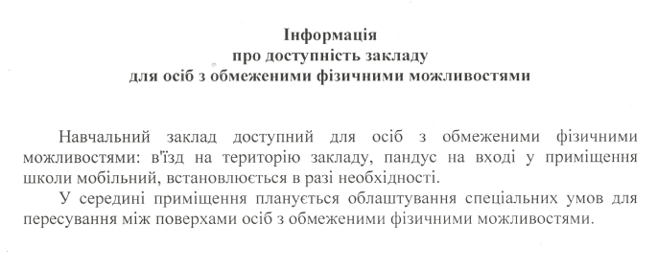
Державна служба
якості освіти України
15
УМОВИ ДОСТУПНОСТІ ЗАКЛАДУ ОСВІТИ ДЛЯ НАВЧАННЯ ОСІБ З ОСОБЛИВИМИ ОСВІТНІМИ ПОТРЕБАМИ
встановлено кнопку виклику для осіб з обмеженими фізичними можливостями
ТИПОВІ ПОМИЛКИ:
відсутність інформації про наявність/відсутність умов або зазначення неконкретизованої інформації
2020
Notes:
Управління Державної служби якості освіти у Сумській області

Slide 38
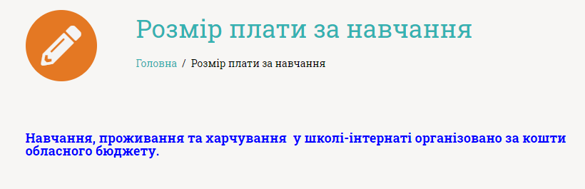

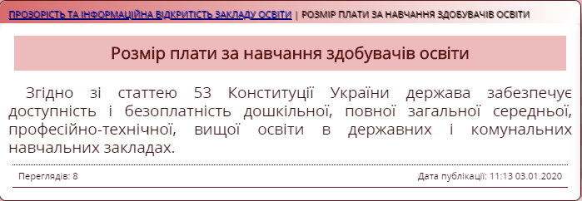
Державна служба
якості освіти України
16
РОЗМІР ПЛАТИ ЗА НАВЧАННЯ
2020
Notes:
Управління Державної служби якості освіти у Сумській області

Slide 39
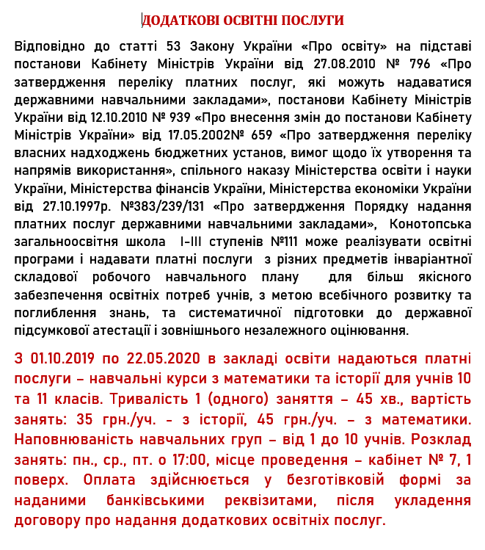
Державна служба
якості освіти України
17
ПЕРЕЛІК ДОДАТКОВИХ ОСВІТНІХ ТА ІНШИХ ПОСЛУГ, ЇХ ВАРТІСТЬ, ПОРЯДОК НАДАННЯ ТА ОПЛАТИ
НА ВИКОНАННЯ ДАНОЇ ВИМОГИ РОЗМІЩУЄТЬСЯ НАСТУПНА ІНФОРМАЦІЯ ТА ДОКУМЕНТИ:
1. Документ, на підставі якого заклад освіти надає додаткові освітні та інші послуги ( у тому числі платні);
2. Перелік додаткових освітніх та/або інших платних послуг, виконавців, вартість, порядок і умови надання та оплати;
3. Період надання зазначених додаткових освітніх та/або інших платних послуг.
2020
Notes:
Управління Державної служби якості освіти у Сумській області

Slide 40
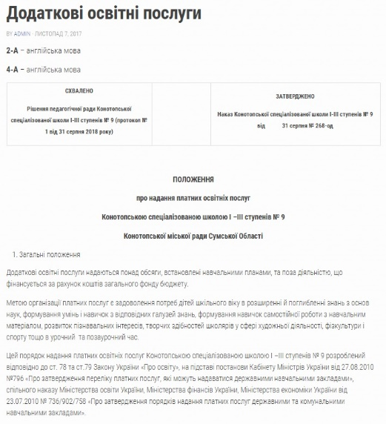


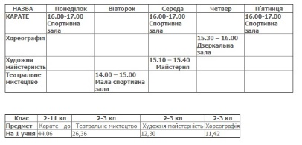
Державна служба
якості освіти України
2020
Notes:
Управління Державної служби якості освіти у Сумській області

Slide 41
Державна служба
якості освіти України
Відповідно до п. 1 Переліку платних послуг, які можуть надаватися закладами освіти, що належать до державної та комунальної форми власності, затвердженого постановою Кабінету Міністрів України від 27 серпня 2010 р. № 796 (в ред. від 03.12.2019) у сфері освітньої діяльності дозволено:
пп. 14) проведення понад обсяги, встановлені навчальними планами, з видачею або без видачі відповідних документів про освіту тренінгів, курсів, занять у гуртках, факультативів, семінарів, практикумів;
пп. 15) організація, проведення у позанавчальний час (у тому числі канікули, святкові та вихідні дні) заходів за освітнім, науковим, технічним, художнім, туристичним, екологічним, спортивним, оздоровчим та гуманітарним напрямами, крім тих, що фінансуються за рахунок коштів загального фонду державного та місцевих бюджетів;
пп. 18) забезпечення харчуванням дітей у державних і комунальних закладах дошкільної освіти з частковою оплатою відповідно до законодавства;
пп. 19) утримання вихованців у інтернатних закладах освіти, школах соціальної реабілітації, закладах професійної (професійно-технічної) освіти соціальної реабілітації з частковою оплатою відповідно до законодавства.
2020
Notes:
Управління Державної служби якості освіти у Сумській області

Slide 42
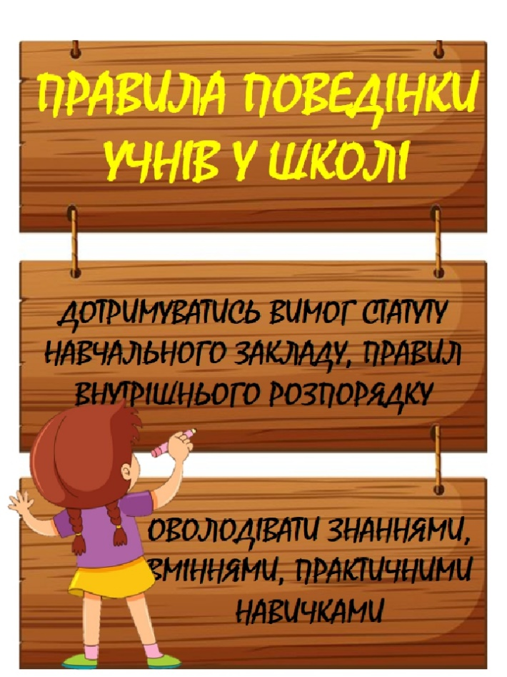

Державна служба
якості освіти України
18
ПРАВИЛА ПОВЕДІНКИ ЗДОБУВАЧА ОСВІТИ В ЗАКЛАДІ ОСВІТИ
ПРАВИЛА ПОВЕДІНКИ ЗДОБУВАЧІВ ОСВІТИ
РОЗРОБЛЯЮТЬСЯ ЗАКЛАДОМ ОСВІТИ З УРАХУВАННЯМ ВИМОГ ЧИННОГО ЗАКОНОДАВСТВА, ЗАТВЕРДЖУЮТЬСЯ І РЕАЛІЗУЮТЬСЯ В УСТАНОВЛЕНОМУ ЗАКОНОМ ПОРЯДКУ.
2020
Notes:
Управління Державної служби якості освіти у Сумській області

Slide 43

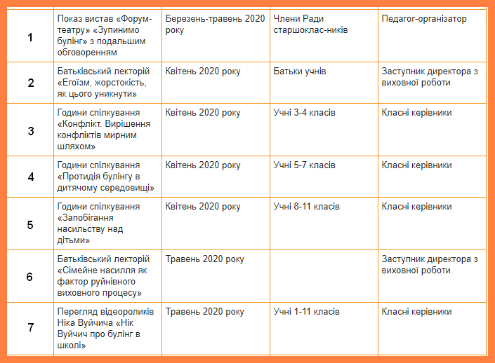
Державна служба
якості освіти України
19
ПЛАН ЗАХОДІВ, СПРЯМОВАНИХ НА ЗАПОБІГАННЯ ТА ПРОТИДІЮ БУЛІНГУ (ЦЬКУВАННЮ) В ЗАКЛАДІ ОСВІТИ
План заходів обов’язково повинен містити:
перелік конкретних заходів
терміни їх виконання
контингент заходу та відповідальних осіб
2020
Notes:
Управління Державної служби якості освіти у Сумській області

Slide 44
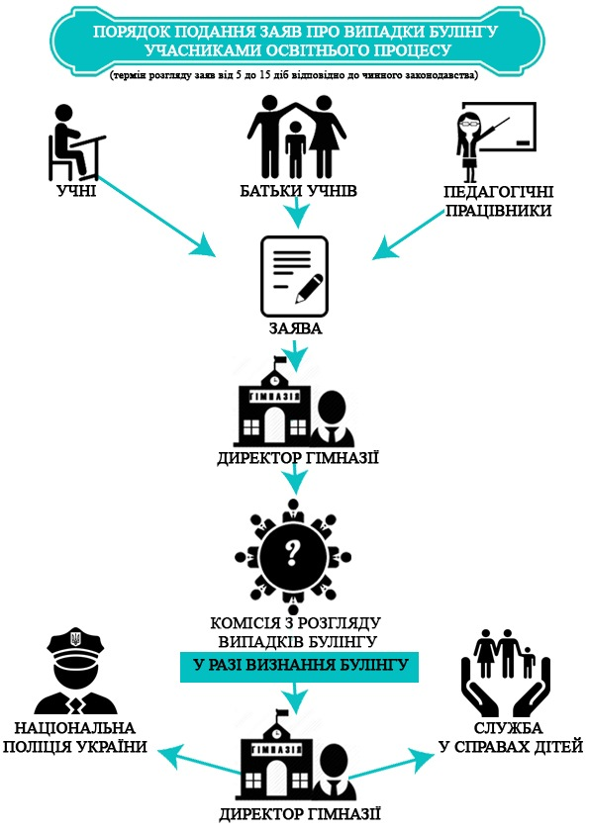
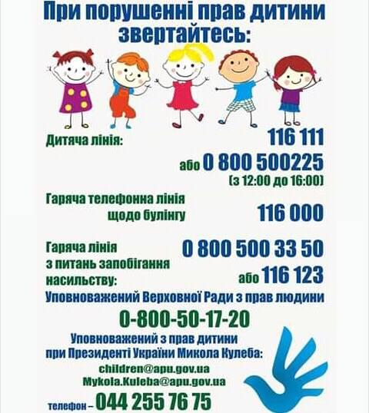
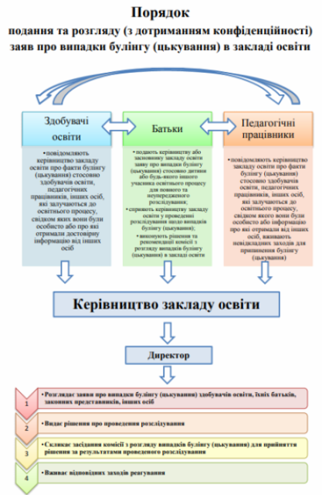
Державна служба
якості освіти України
20
ПОРЯДОК ПОДАННЯ ТА РОЗГЛЯДУ
(З ДОТРИМАННЯМ КОНФІДЕНЦІЙНОСТІ) ЗАЯВ ПРО ВИПАДКИ БУЛІНГУ (ЦЬКУВАННЯ) В ЗАКЛАДІ ОСВІТИ
2020
Notes:
Управління Державної служби якості освіти у Сумській області

Slide 45
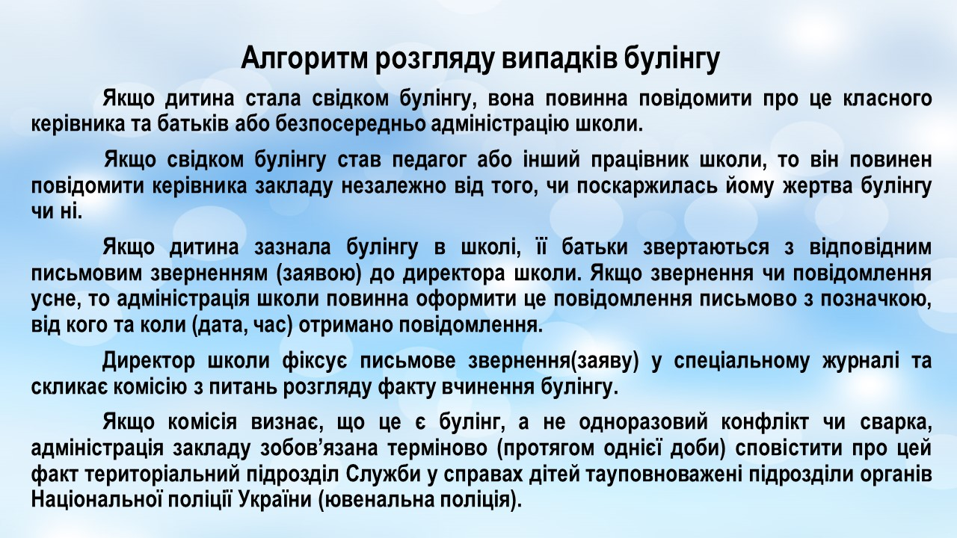
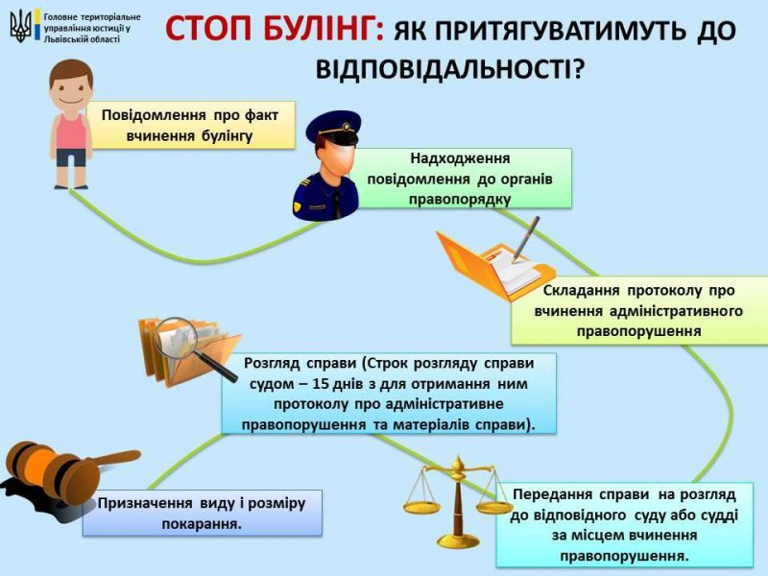
Державна служба
якості освіти України
21
ПОРЯДОК РЕАГУВАННЯ НА ДОВЕДЕНІ ВИПАДКИ БУЛІНГУ (ЦЬКУВАННЯ) В ЗАКЛАДІ ОСВІТИ ТА ВІДПОВІДАЛЬНІСТЬ ОСІБ, ПРИЧЕТНИХ ДО БУЛІНГУ (ЦЬКУВАННЯ)
2020
Notes:
Управління Державної служби якості освіти у Сумській області

Slide 46
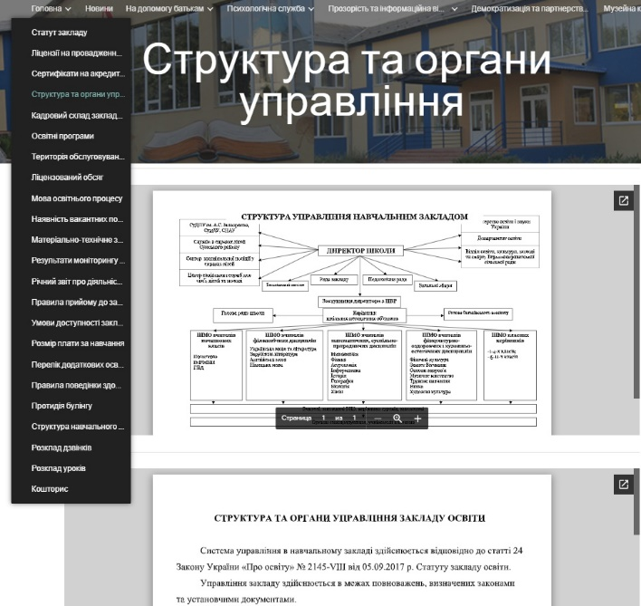
Державна служба
якості освіти України
Для зменшення загального навантаження, уникнення дублювання інформації в декількох розділах одночасно, а також спрощення контролю за її відповідністю і забезпечення вчасного оновлення РЕКОМЕНДОВАНО виокремити в окремий структурний елемент сайту розділ «Прозорість та інформаційна відкритість закладу освіти».
2020
Notes:
Управління Державної служби якості освіти у Сумській області

Slide 47
Державна служба
якості освіти України
Управління Державної служби якості освіти у Сумській області
Керівництво:
Начальник управління –
Рябуха Алла Петрівна
+38(099)4140819
Заступник начальника управління – начальник відділу інституційного аудиту –
Юшко Наталія Вікторівна
+38(099)0333505;
+38(098)9262675
Адреса:
40016, Сумська обл., м. Суми, вул. Прокоф’єва, 38,
Електронна пошта: sumy@sqe.gov.ua, sumy@gmail.com
Сайт Державної служби якості освіти: http://sqe.gov.ua
2020
Notes:
Управління Державної служби якості освіти у Сумській області

